Slide 1
프로젝트 개인 보고서
3조 드림비
김준하

Slide 2
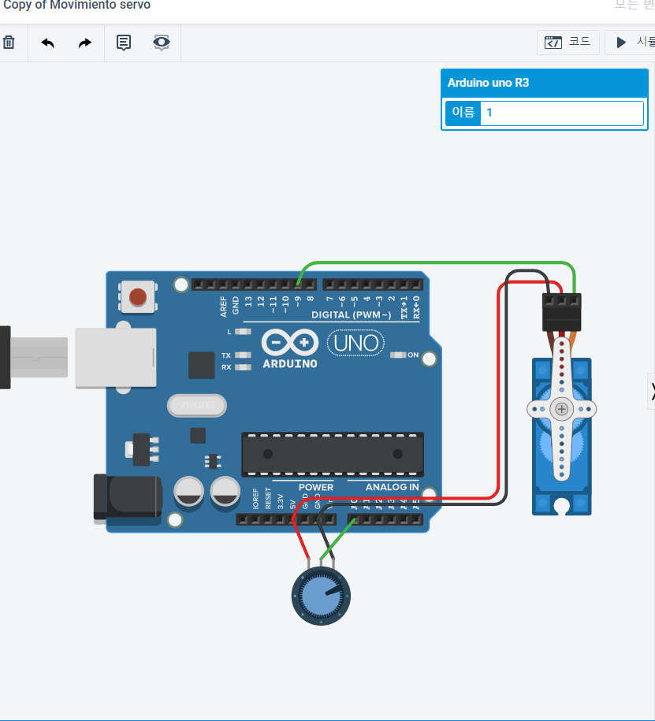
욕조 물 배출구에 사용할 서브모터 구현

Slide 3
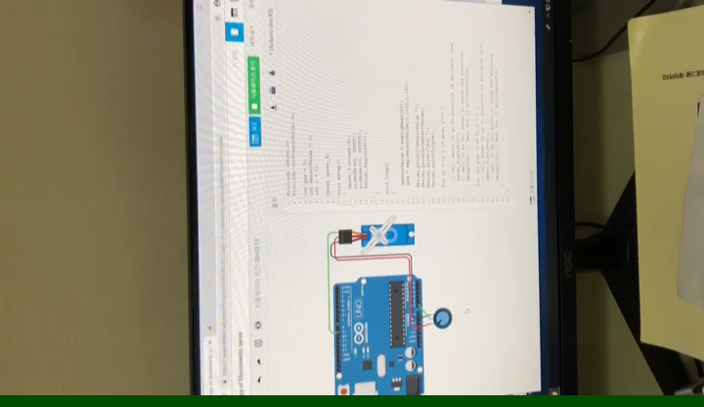

Slide 4
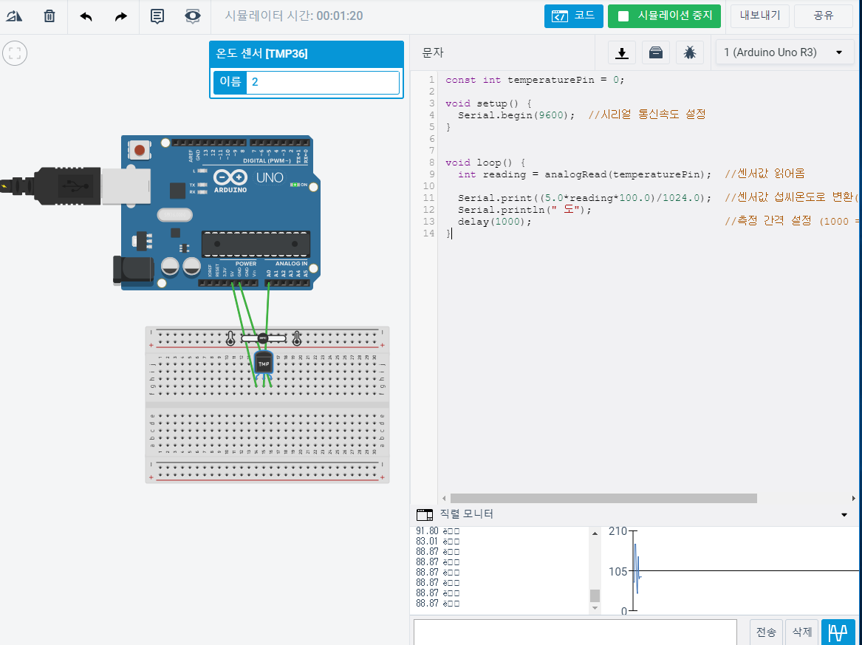
욕조물의 온도측정을 위한 온도센서 구현

Slide 5
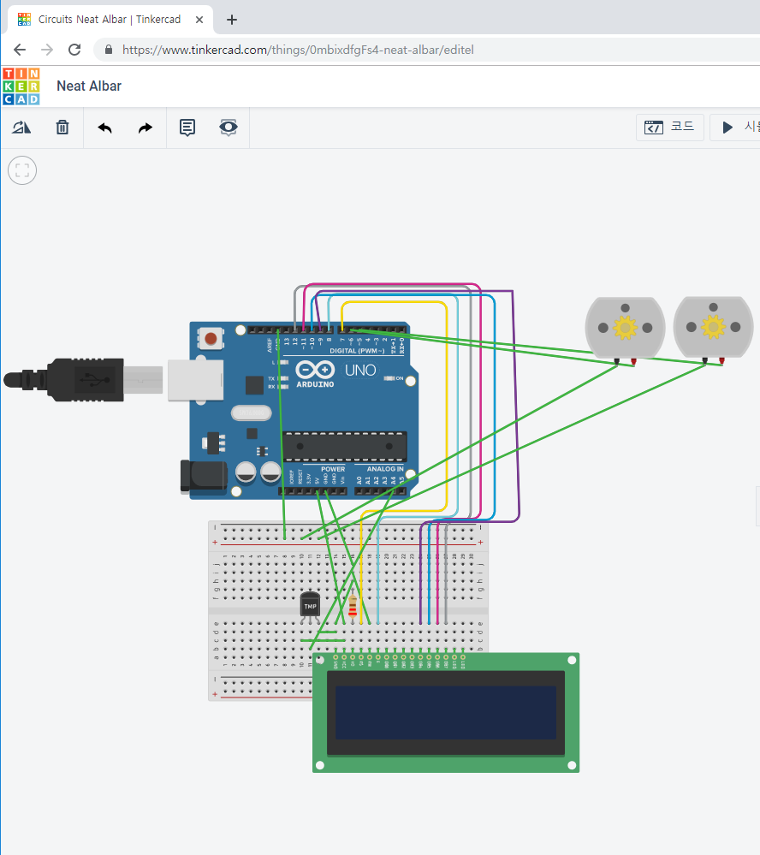
찬물 뜨거운물을 틀어줄 수도꼭지 역할의 모터 2개와 물의 온도를 간이로 확인 할 수있는 LCD 구현

Slide 6
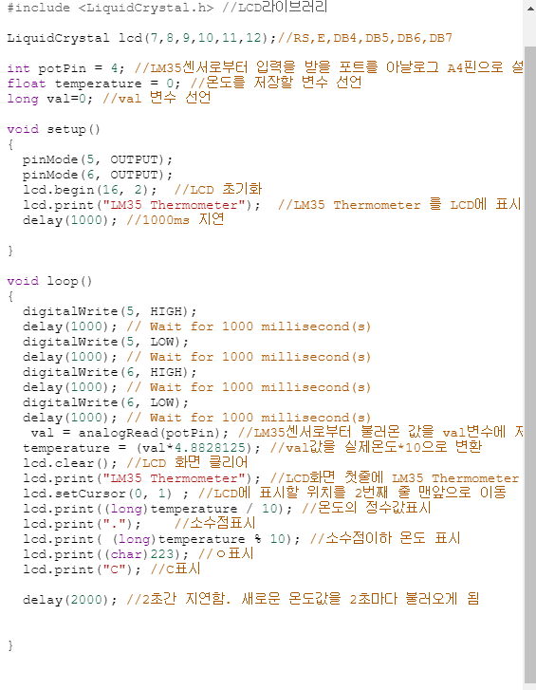

Slide 7
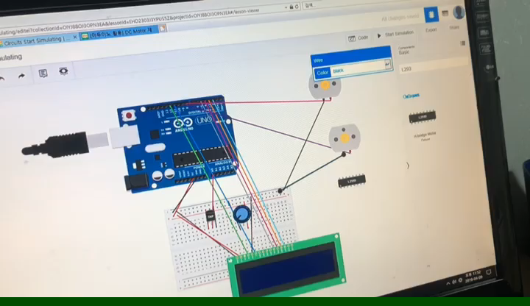

Slide 8
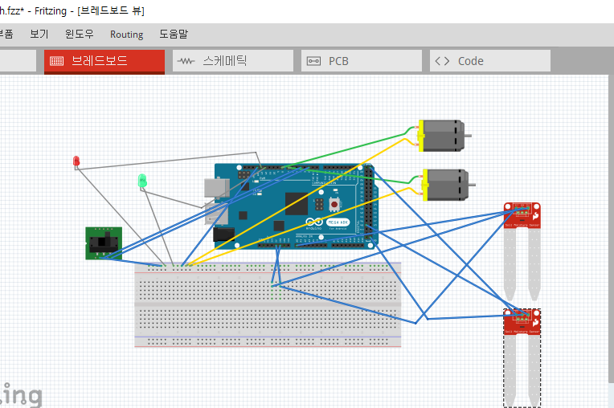
욕조물의 자동 배출을 위한 수위센서 구현

Slide 9
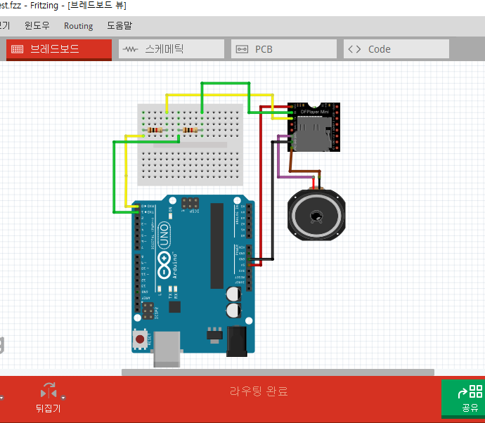
부가적 서비스 기능으로 음악 플레이어 구현

Slide 10
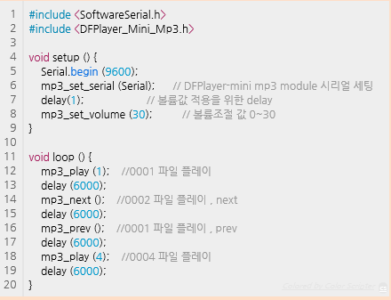

Slide 11
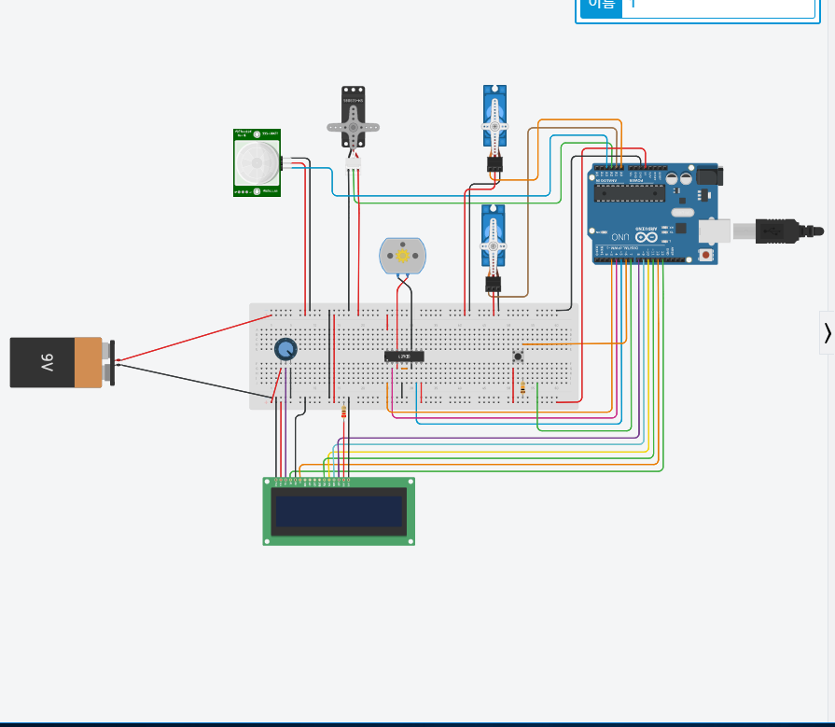
핵심 기능을 합하여 회로 총합본 구현

Slide 12
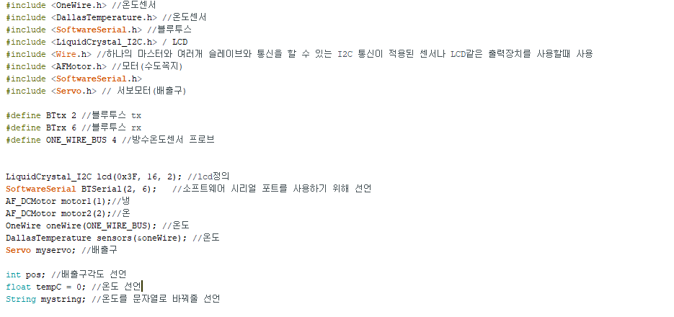
핵심코딩

Slide 13
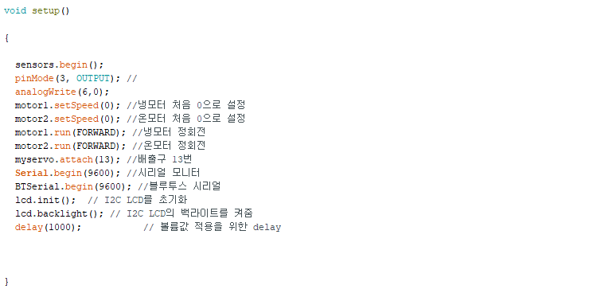
핵심코딩

Slide 14
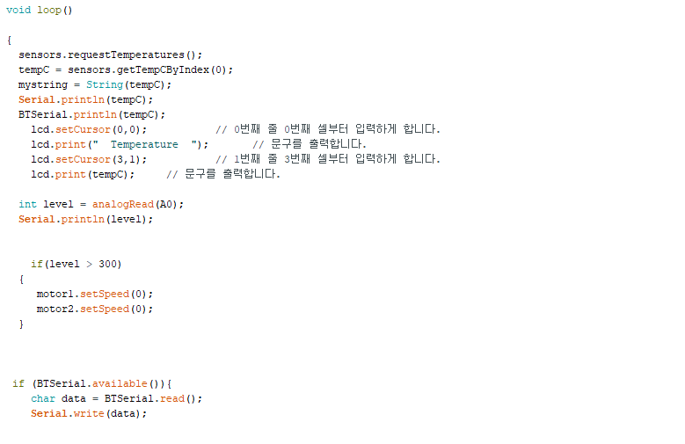
핵심코딩

Slide 15
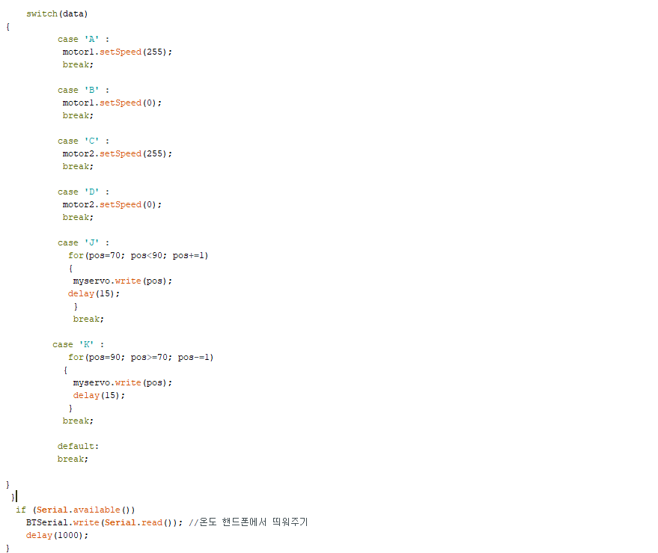
핵심코딩

Slide 16
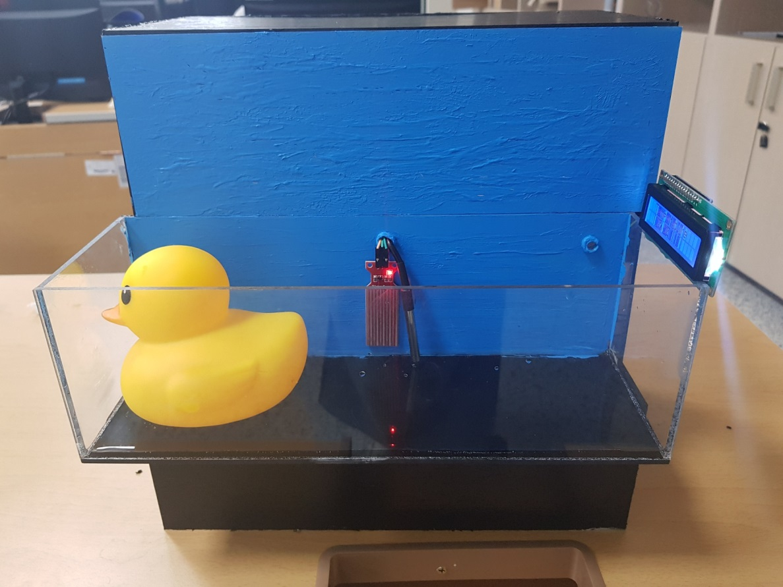
산출물 제작

Slide 17
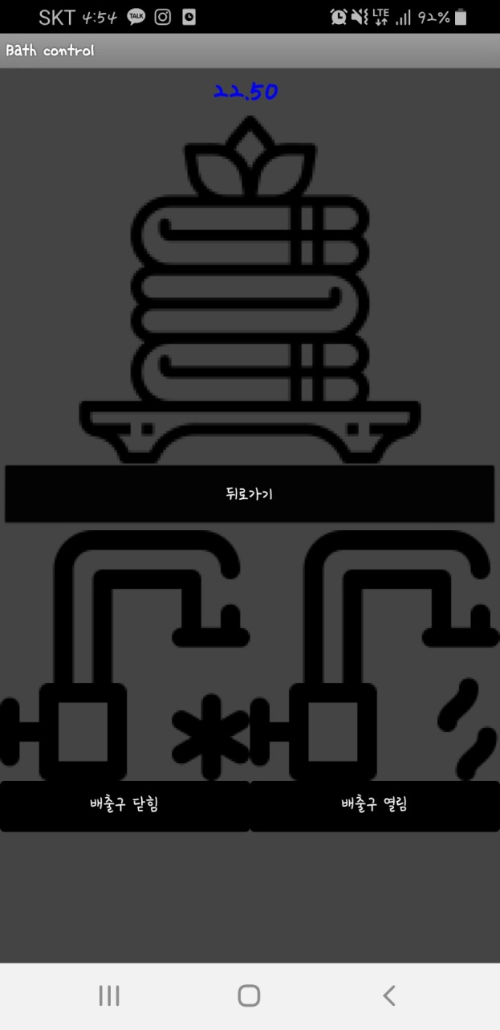
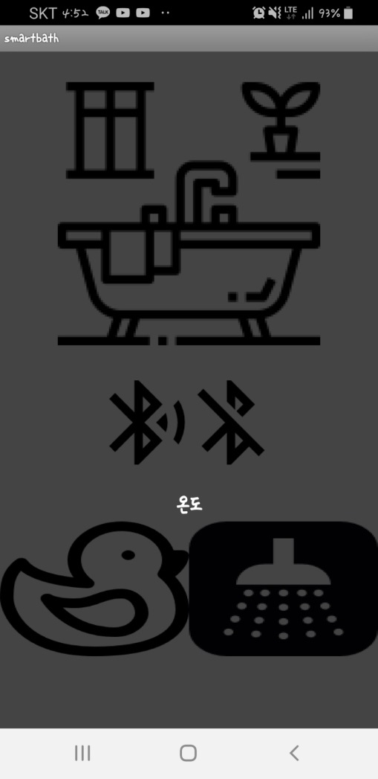
앱 구현

Slide 18
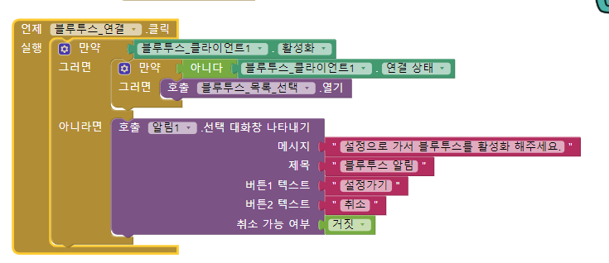
블루투스 연결하기

Slide 19
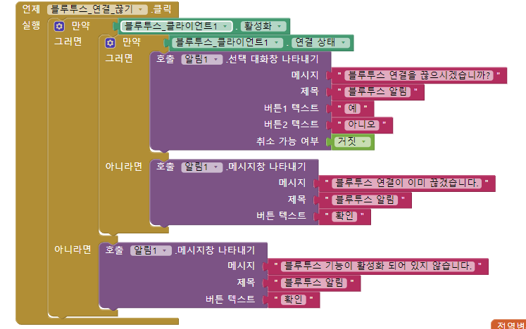
블루투스 연결 끊기

Slide 20
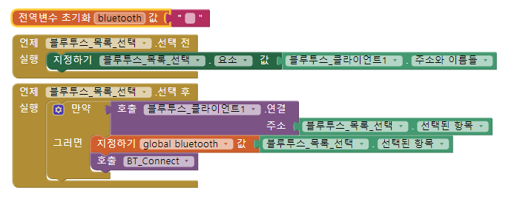
블루투스 목록 선택

Slide 21
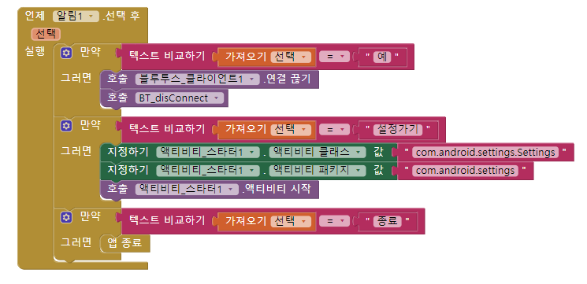
알림창 코딩

Slide 22
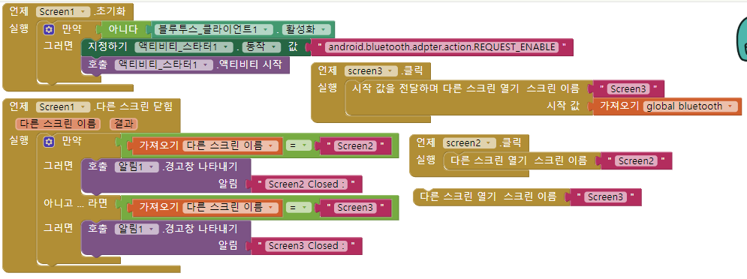
스크린 코딩

Slide 23
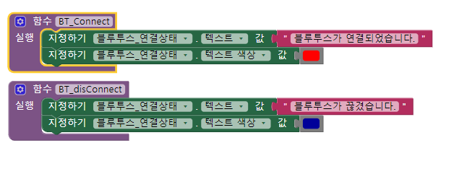
블루투스 연결 상태에 따른 문자와 색

Slide 24
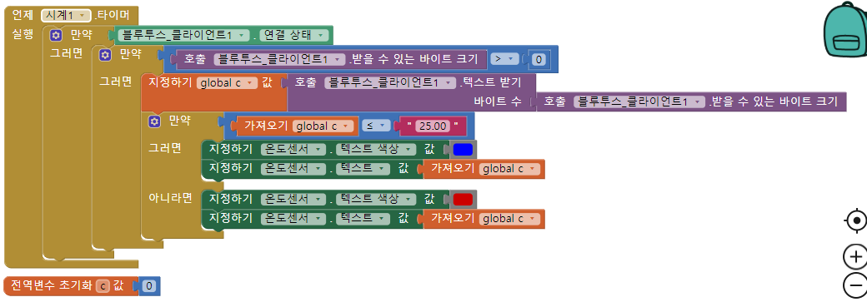
온도센서 코딩

Slide 25
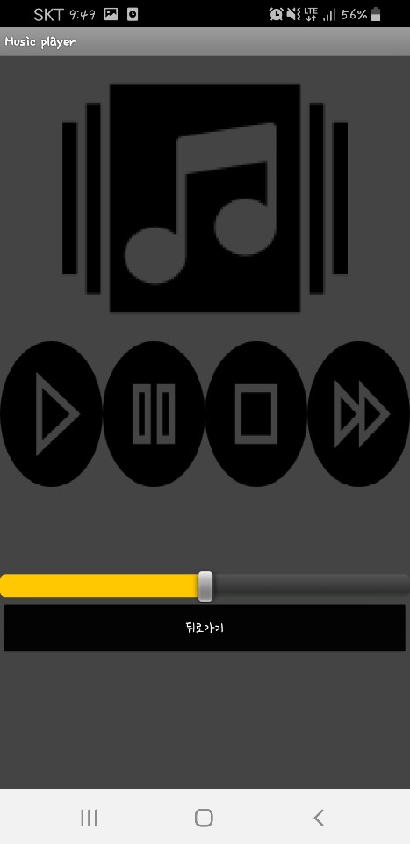
Screen2 디자인

Slide 26
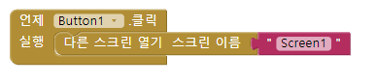
Screen1으로 돌아가기

Slide 27
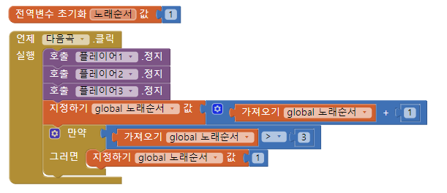
뮤직 플레이어 다음곡 클릭

Slide 28
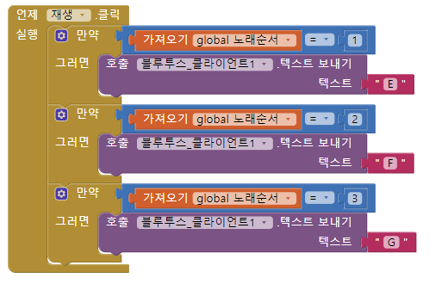
재생 클릭

Slide 29
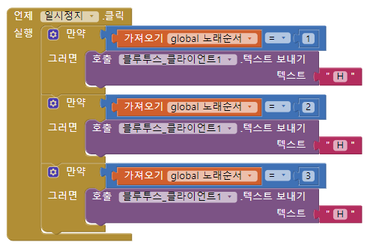
일시정지 클릭

Slide 30
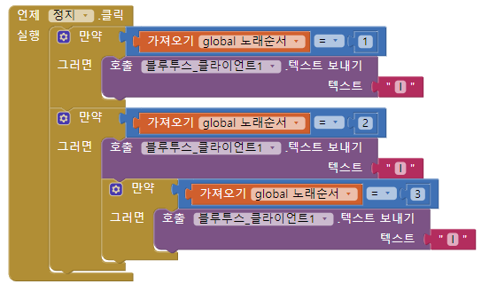
정지 클릭

Slide 31
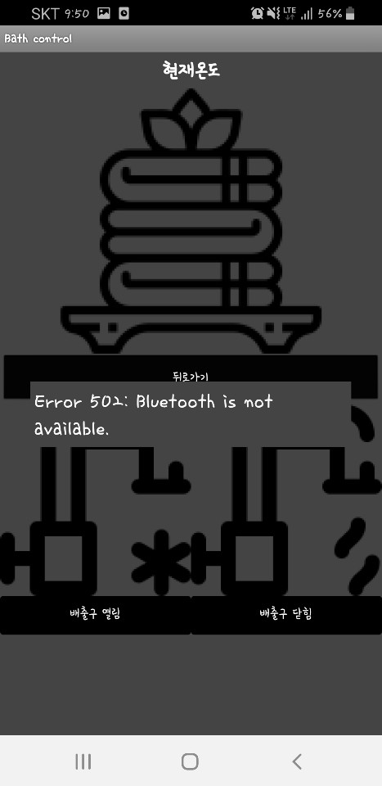
Screen3 디자인

Slide 32
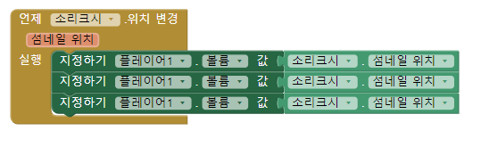
소리 컴포넌트 코딩

Slide 33
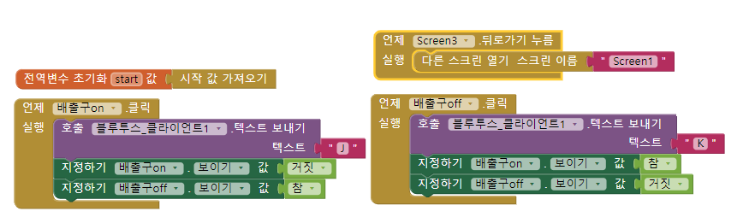
스크린3과 배출구 코딩

Slide 34
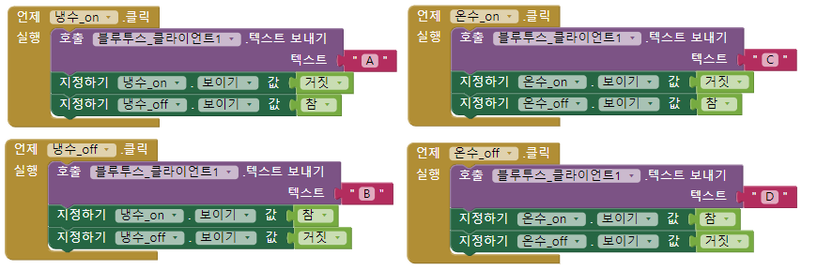
냉수, 온수 코딩

Slide 35
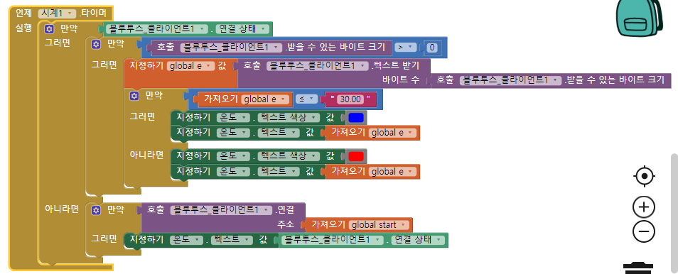
온도 코딩

Slide 36
후기
작품을 만들며 처음에는 막막 하였으나 이런저런 정보들을 하나씩 모아 그것을 토대로 하나의 온전한 형태를
갖춰 갈 때, 뿌듯함을 느꼈고, 중간중간에 이런 저러한 오류들로 작품 진행에 있어 막힐 때에는 막막 했으나 결국
해결하였을 때는 큰 기쁨을 느낄 수 있었다.
무엇과도 견줄 수 없는 값진 경험이었던 것 같다.

